Slide 1
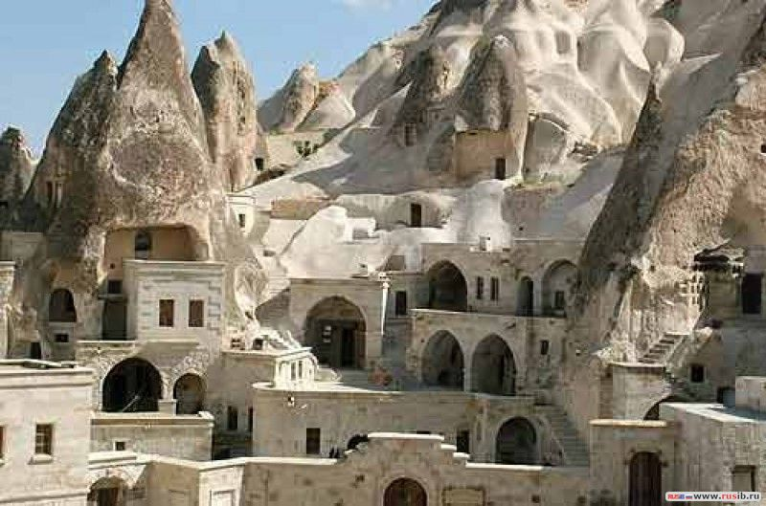

Туреччина –
Країна-казка

Slide 2
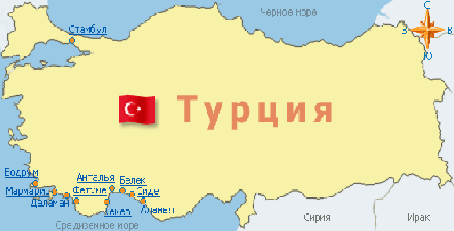
Туре́ччина (тур. Türkiye), офіційна назва Турецька Республіка (тур. Türkiye Cumhuriyeti) — країна, розташована між Чорним іСередземним морями, межує на сході з Вірменією, Грузією й Іраном, на південному сході з Іраком і Сирією, на заході з Грецією йЕгейським морем, на північному заході з Болгарією.
На території країни, крім турків, проживають значною мірою курди (біля 12 млн.осіб),вірмени, греки, араби, лази, аджарці, євреї, ассирійці, болгари, албанці, боснійці, хорвати.

Slide 3
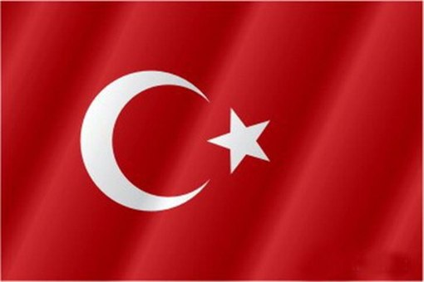

Символи країни
Червоний колір турецького прапора бере початок від Умара, правителя Арабського халіфату у 634—644 р. і завойовника Палестини, Єгипту і Месопотамії. У XIV ст. червоний колір став кольором Оттоманської імперії. Півмісяць із зіркою — символ ісламу.
в країні немає офіційно затвердженного герба. Замість герба багатьма державними установами використовується напівофіційна емблема - червоний еліпс, на якому зображено вертикально орієнтований півмісяць і зірка над ним.

Slide 4
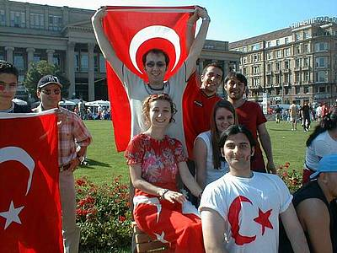
Населення
Населення Туреччини (по оцінці на 1998 рік) складає близько 64566500 чоловік, середня щільність населення близько 83 чоловік на км2. Найбільш висока щільність - у Стамбулі і прибережних регіонах. Етнічні групи: турки - 80%, курди - 17%, греки, араби, вірмени, євреї. Середня тривалість життя (на 1998 рік): 65 років - чоловіки, 69 років - жінки. Рівень народжуваності (на 1000 чоловік) - 21,4. Рівень смертності (на 1000 чоловік) - 5,3.

Slide 5
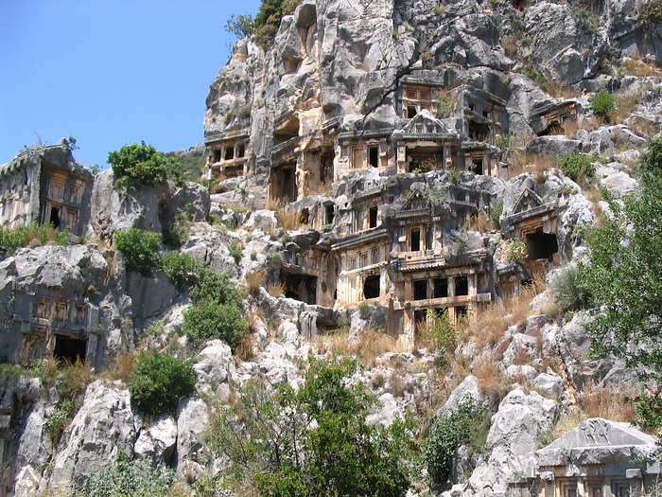
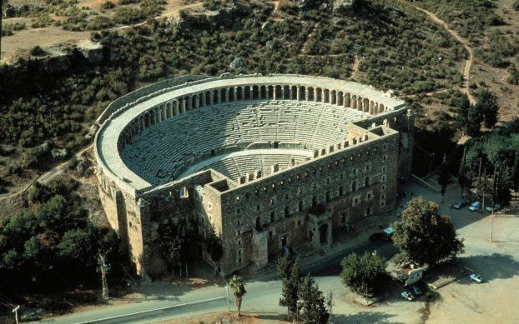
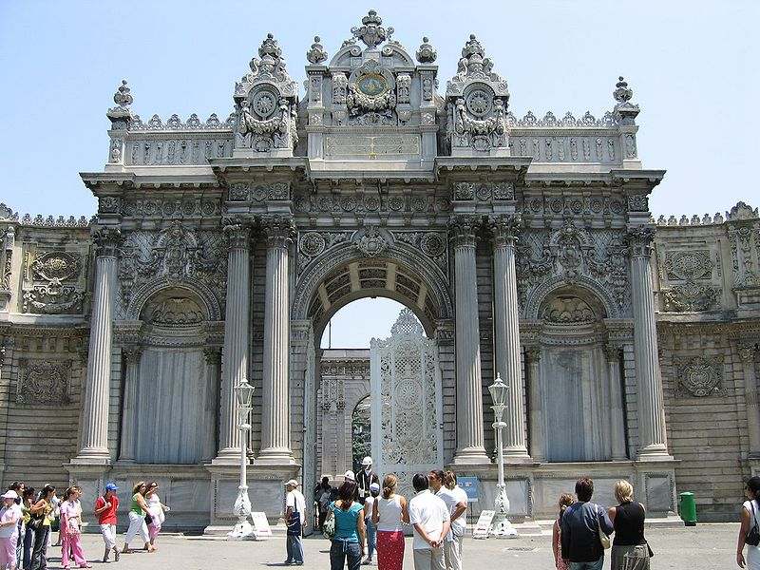
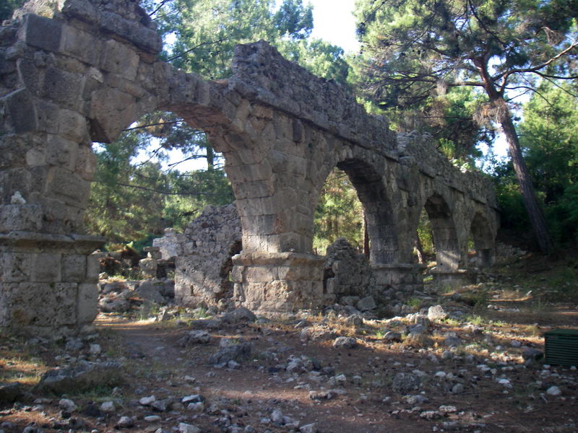
Визначні місця
Аспендос
Демре (Міра)
Кон ’ я
Фазеліс

Slide 6
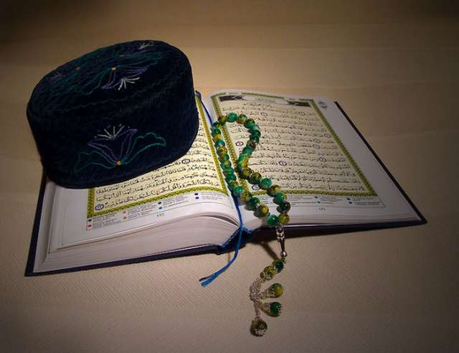
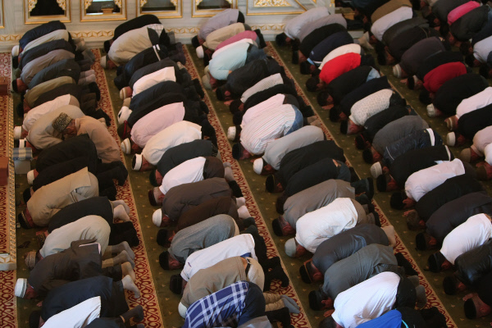
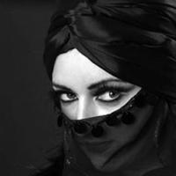
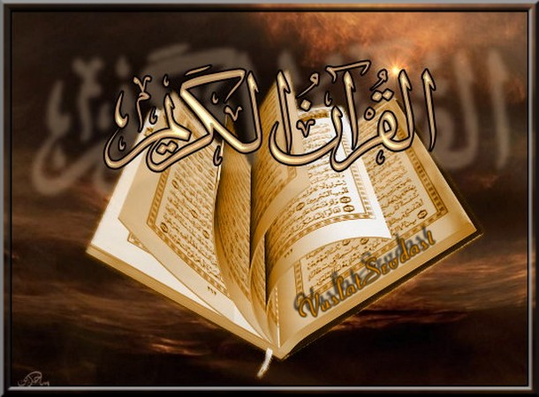
Релігія в Туреччині

Slide 7
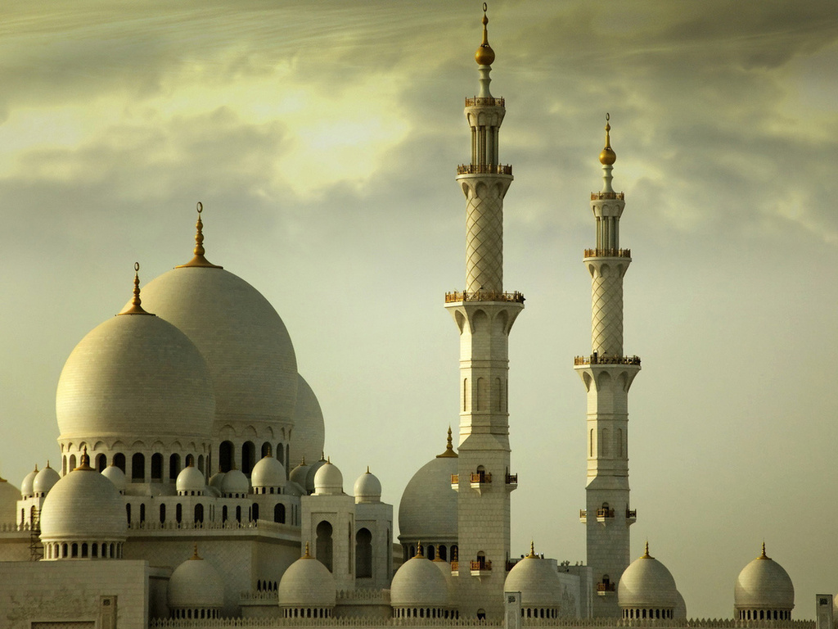
Туреччина одна з небагатьох мусульманських країн, де релігія відділена від світської влади. У 1928 року указом першого президента країни Мустафи Кемаля Ататюрка іслам престал вважатися державною релігією. Але, незважаючи на це, іслам залишився головною релігією країни і 99% населення Туреччини вважають себе мусульманами. Переважна більшість мусульман тут складають суніти 75% населення, це найпоширеніше протягом ісламу не тільки в Туреччині, але і у всьому світі.

Slide 8
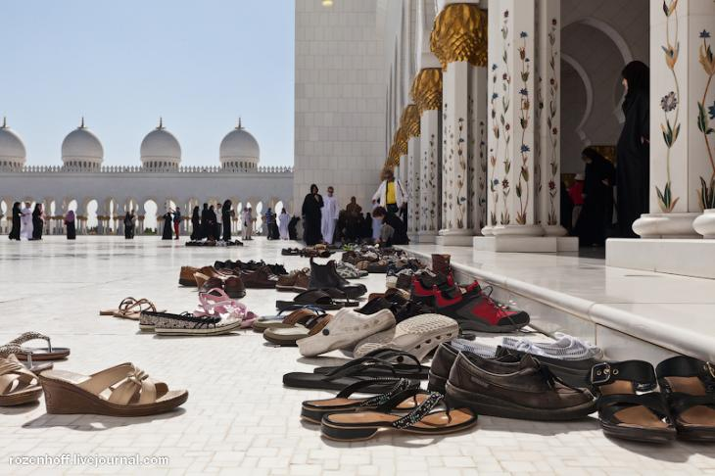
Національні турецькі особливості
За мусульманською традицією, входячи в мечеть, у приватний будинок, треба зняти взуття. Турки відрізняються чесністю, ввічливістю. Бесіда не повинна починатися з основної теми, необхідно виявити стриманість. Туркам буде приємно, якщо кілька фраз будуть вимовлені на їхній рідній мові.

Slide 9
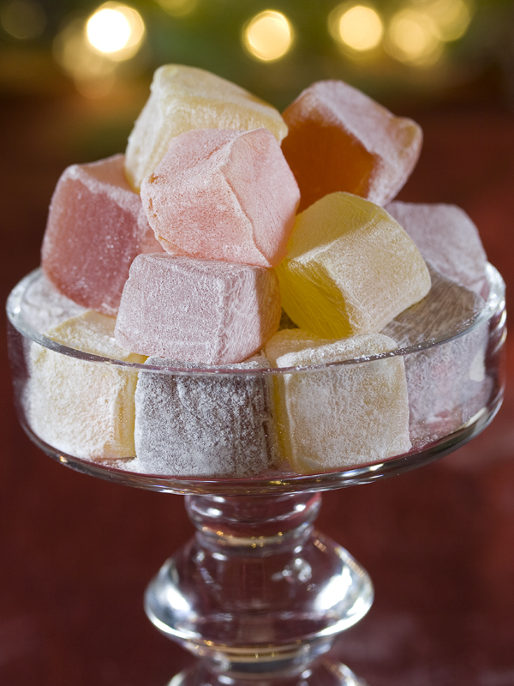
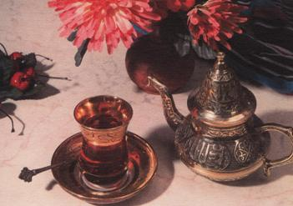
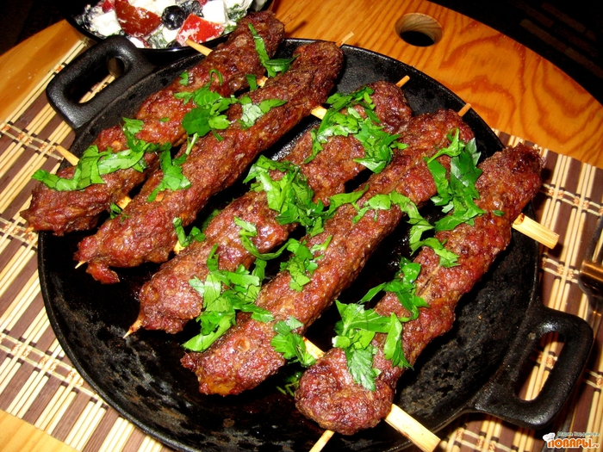
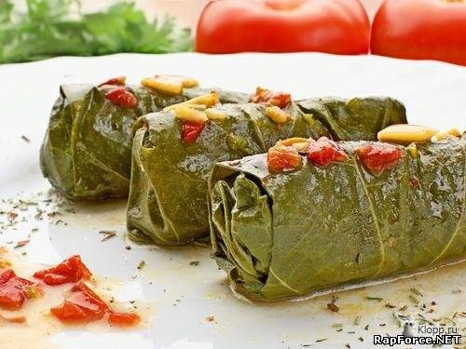
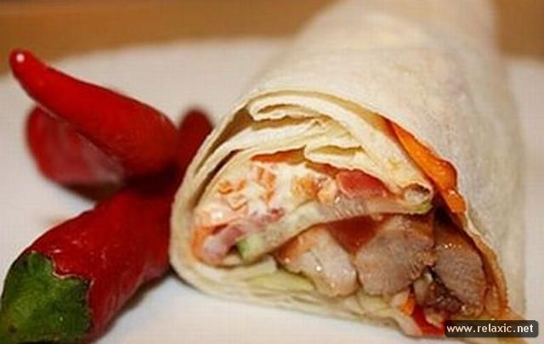
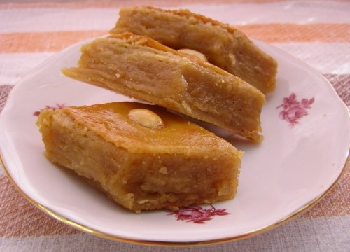
Національна кухня

Slide 10
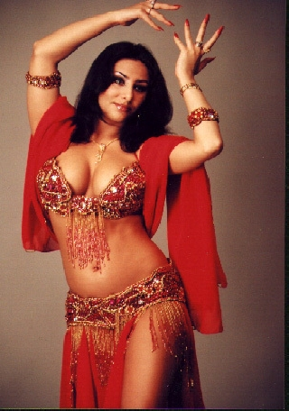
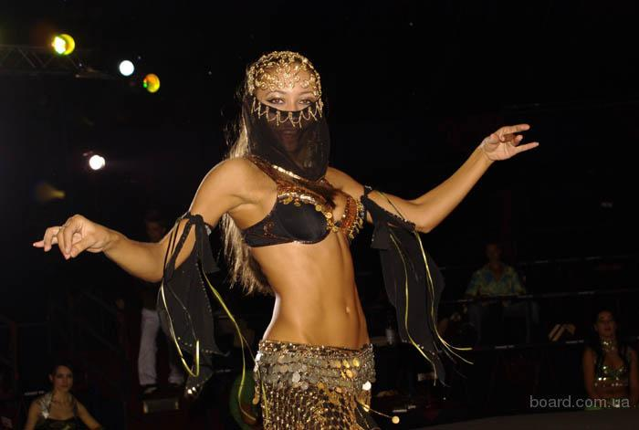
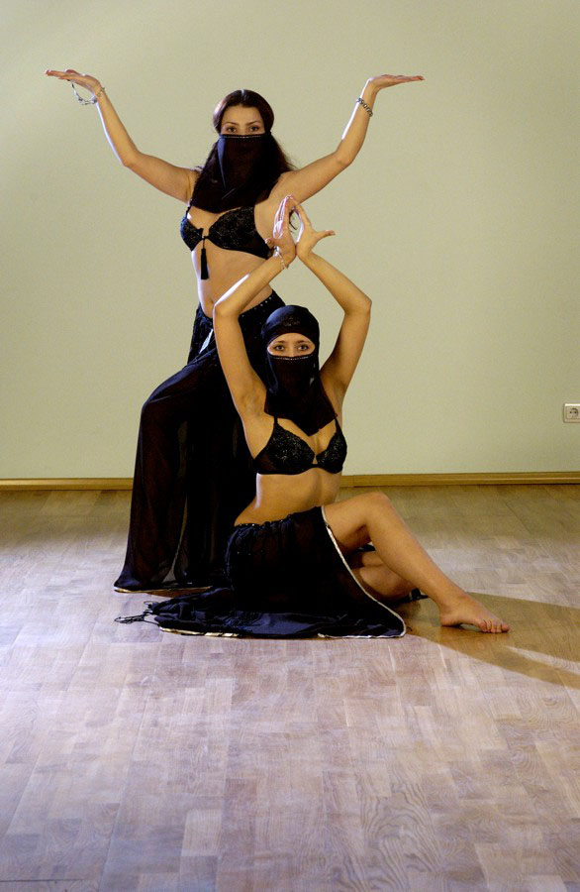
Танці турецького народу
Популярнейший танець у Туреччині — танець живота. Танець живота безпосередньо пов'язаний з розвитком культу Богині Родючості, Богині-Матері. У різних народів ця богиня називалася по-різному: Анахіта, Ісида, Іштар, Афродіта.

Slide 11
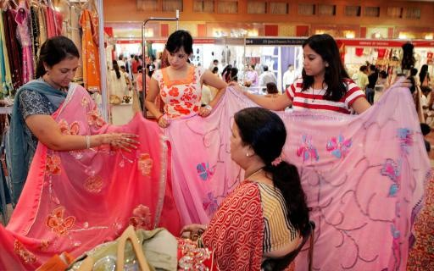
Національні свята
1 січня — Новий рік.
23 квітня — Міжнародне дитяче свято і день Суверенітету.
19 травня — День пам'яті Ататюрка і Свято Спорту і Молоді.
23 травня — (відмічається тільки в Стамбулі) взяття міста османами. Робочий день.
30 серпня — День Перемоги
29 жовтня — День Утворення Республіки.
10 листопада в 9 год. 05 хв. — країна шанує пам'ять Кемаля Ататюрка хвилиною мовчання.

